Slide 1
数据科学与大数据技术专业
Welcome
程
序
设
计
基
础
（
C
语
言
）
上海体育学院经济管理学院
Wu Ying

Slide 2

程序设计基础（C语言） 第8次
第5章 循环结构程序设计
0 1
上节课回顾
0 3
作业
switch语句
while语句
作业——阶跃函数【例4.5】
作业【例4.10】
运输公司对用户计算运输费用。路程越远，运费越低
0 2
循环结构程序设计
while 语句
for 语句

Slide 3




用do$⋯$while语句实现循环
【例5.3】while和do…while循环的比较。
#include <stdio.h>
int main()
{
int i,sum=0;
printf("please enter i,i=?");
scanf("%d",&i);
while(i<=10)
{
sum=sum+i;
i++;
}
printf("sum=%d\n",sum);
return 0;
}
#include <stdio.h>
int main()
{
int i,sum=0;
printf("please enter i,i=?");
scanf("%d",&i);
do
{
sum=sum+i;
i++;
}while(i<=10);
printf("sum=%d\n",sum);
return 0;
}

Slide 4
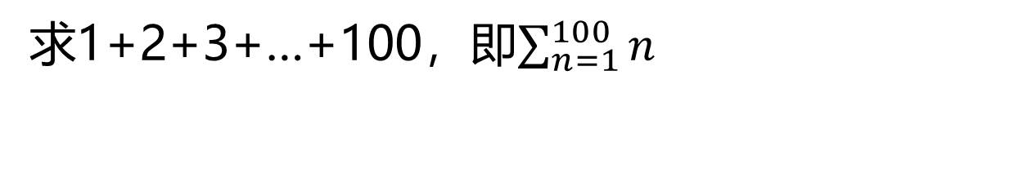
用for语句实现循环
求1+2+3+…+100，即$\sum_{n=1}^{100}{n}$

Slide 5
用for语句实现循环
for(表达式1；表达式2；表达式3）
语句
for语句的执行过程
求解表达式1
表达式2
假
真
语句
在执行完循环体后，循环变量的值“超过”循环终值，循环结束。
循环结束，执行for语句下面的一个语句。
求解表达式3
for语句的
下一语句

Slide 6
用for语句实现循环
for(表达式1；表达式2；表达式3）
语句
注意
“表达式1”可以省略，例如: for(；i<=100;i++)。应在for语句之前给循环变量赋以初值。
表达式2也可以省略，即不用表达式2来作为循环条件表达式，不设置和检查循环的条件。此时循环无终止地进行下去,也就是认为表达式2始终为真。
表达式3也可以省略，但此时程序设计者应另外设法保证循环能正常结束。
甚至可以将3个表达式都可省略，即不设初值，不判断条件(认为表达式2为真值)，循环变量也不增值，无终止地执行循环体语句，显然这是没有实用价值的。
不论怎样写for语句，都必须使循环能正常执行。
表达式1和表达式3可以是一个简单的表达式，也可以是逗号表达式，即包含一个以上的简单表达式，中间用逗号间隔。
表达式2一般是关系表达式或逻辑表达式，但也可以是数值表达式或字符表达式，只要其值为非零，就执行循环体。

Slide 7
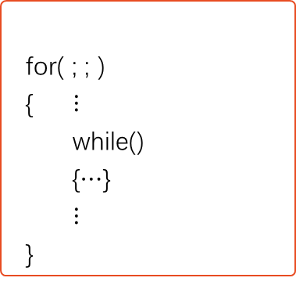
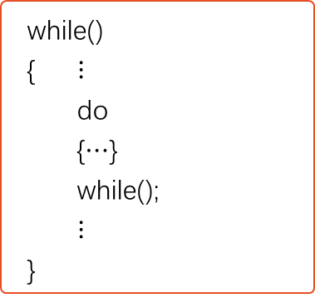
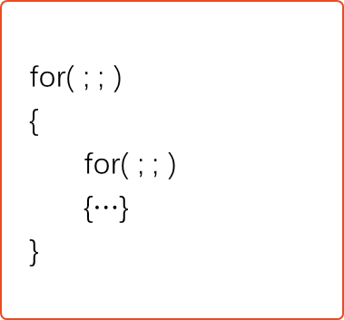
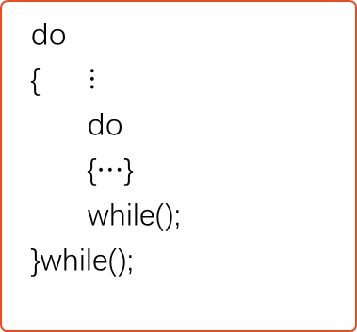
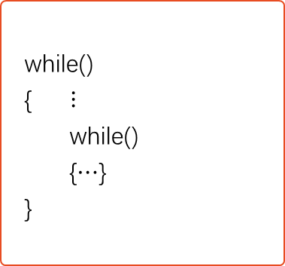
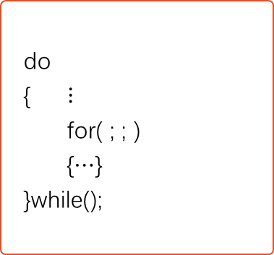
循环的嵌套
01
02
03
while()
{ $⋮$
while()
{$⋯$}
}
do
{ $⋮$
do
{$⋯$}
while();
}while();
for( ; ; )
{
for( ; ; )
{$⋯$}
}
内层循环
内层循环
内层循环
04
05
06
while()
{ $⋮$
do
{$⋯$}
while();
$⋮$
}
for( ; ; )
{ $⋮$
while()
{$⋯$}
$⋮$
}
do
{ $⋮$
for( ; ; )
{$⋯$}
}while();
内层循环
内层循环
内层循环

Slide 8
几种循环的比较
(1) 3种循环都可以用来处理同一问题，一般情况下它们可以互相代替。
(2) 在循环中包含使循环趋于结束的语句(如i++，或i=i+1等)。
(3) 都可以用break语句跳出循环，用continue语句结束本次循环。

Slide 9

用break语句提前终止循环
【例5.4】募捐目标1000元，向全系50名学生，募集到1000就结束
统计此时捐款的人数以及平均每人捐款的数目。
for语句指定执行循环体50次。每次循环中，输入一个捐款人的捐款数，并累加到total中。设置了if语句，在每一次累加捐款数amount后，立即检查累加和total是否达到或超过SUM(即1000)，若超过就执行break语句，流程跳转到循环体的花括号外，提前结束循环

Slide 10
用break语句提前终止循环
break;
作用：使流程跳到循环体之外，接着执行循环体下面的语句。
注意：break语句只能用于循环语句和switch语句中。

Slide 11
用continue语句提前结束本次循环
【例5.5】要求输出100～200之间的不能被3整除的数。

Slide 12
用continue语句提前结束本次循环
【例5.5】要求输出100～200之间的不能被3整除的数。
n=100
n≤200
n能被3整除
输出n
n=n+1
N
Y
Y
结束
N

Slide 13

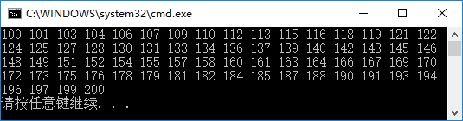
用continue语句提前结束本次循环
n=100
【例5.5】要求输出100～200之间的不能被3整除的数。
#include <stdio.h>
int main()
{ int n;
for (n=100;n<=200;n++)
{ if (n%3==0)
continue;
printf("%d ",n);
}
printf("\n");
return 0;
}
n≤200
N
Y
当n能被3整除时，执行continue语句，流程跳转到表示循环体结束的右花括号的前面(注意不是右花括号的后面)，从而跳过printf函数语句，结束本次循环，然后进行循环变量的增值(n++)，只要n<=200，就会接着执行下一次循环。
n能被3整除
Y
N
输出n
n=n+1
结束

Slide 14
用continue语句提前结束本次循环
continue;
作用：结束本次循环，即跳过循环体中下面尚未执行的语句，转到循环体结束点之前，接着执行for语句中的“表达式3”，然后进行下一次是否执行循环的判定。

Slide 15
break语句和continue语句的区别
break;
continue;
while(表达式1)
{
语句1
if(表达式2) break;
语句2
}
while(表达式1)
{
语句1
if(表达式2) continue;
语句2
}
表达式1
假
表达式1
假
真
真
语句1
语句1
表达式2
真
表达式2
真
break
continue
假
假
语句2
语句2
while循环的下一语句
while循环的下一语句
continue语句只结束本次循环，而非终止整个循环。break语句结束整个循环，不再判断执行循环的条件是否成立。

Slide 16
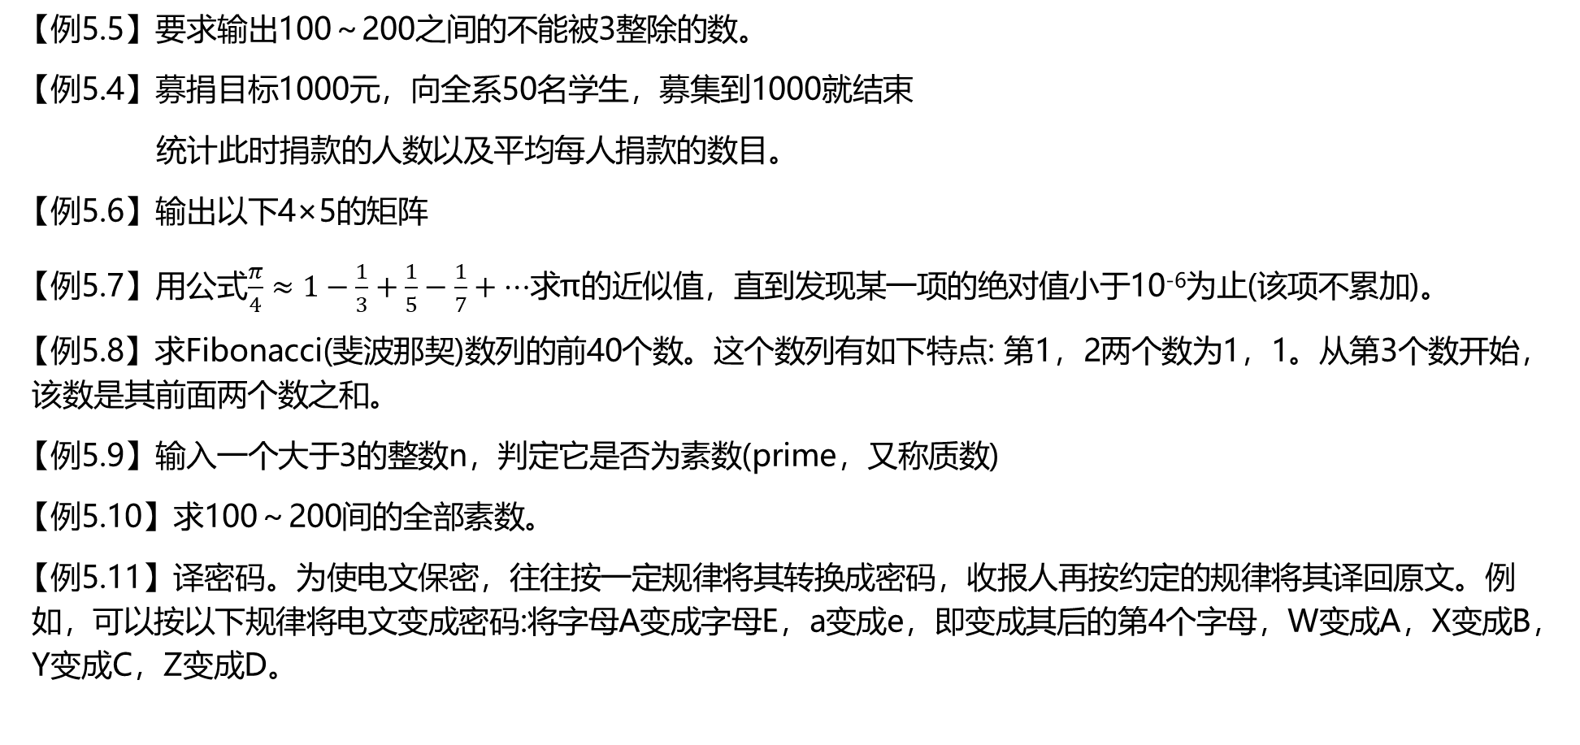
循环程序举例
【例5.5】要求输出100～200之间的不能被3整除的数。
【例5.4】募捐目标1000元，向全系50名学生，募集到1000就结束
统计此时捐款的人数以及平均每人捐款的数目。
【例5.6】输出以下4×5的矩阵
【例5.7】用公式$\frac{π}{4}≈1−\frac{1}{3}+\frac{1}{5}−\frac{1}{7}+⋯$求π的近似值，直到发现某一项的绝对值小于10⁻⁶为止(该项不累加)。
【例5.8】求Fibonacci(斐波那契)数列的前40个数。这个数列有如下特点: 第1，2两个数为1，1。从第3个数开始，该数是其前面两个数之和。
【例5.9】输入一个大于3的整数n，判定它是否为素数(prime，又称质数)
【例5.10】求100～200间的全部素数。
【例5.11】译密码。为使电文保密，往往按一定规律将其转换成密码，收报人再按约定的规律将其译回原文。例如，可以按以下规律将电文变成密码:将字母A变成字母E，a变成e，即变成其后的第4个字母，W变成A，X变成B，Y变成C，Z变成D。
1 2 3 4 5
2 4 6 8 10
3 6 9 12 15
4 8 12 16 20

Slide 17
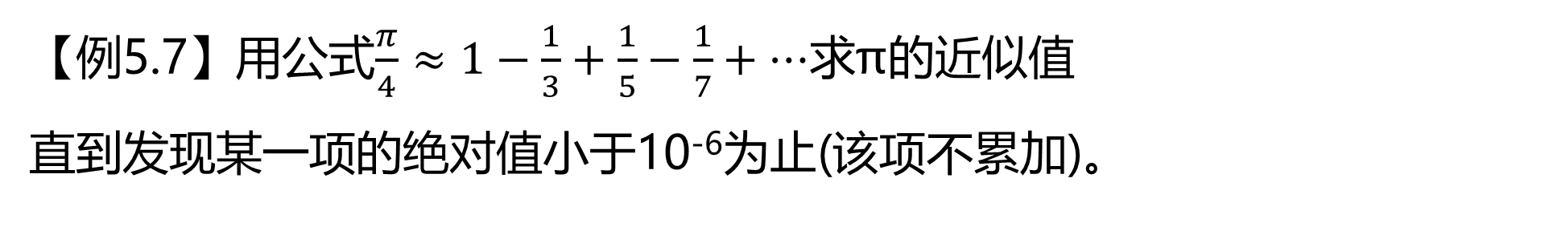
循环程序举例
【例5.7】用公式$\frac{π}{4}≈1−\frac{1}{3}+\frac{1}{5}−\frac{1}{7}+⋯$求π的近似值
直到发现某一项的绝对值小于10⁻⁶为止(该项不累加)。

Slide 18
循环程序举例
【例5.7】用公式$\frac{π}{4}≈1−\frac{1}{3}+\frac{1}{5}−\frac{1}{7}+⋯$求π的近似值，直到发现某一项的绝对值小于10⁻⁶为止(该项不累加)。
解题思路: 找规律：
(1) 每项的分子都是1。
(2) 后一项的分母是前一项的分母加2。
(3) 第1项的符号为正，从第2项起，每一项的符号与前一项的符号相反。
在每求出一项后，检查它的绝对值是否大于或等于10⁻⁶。
 | 输出pi
sign=1, pi=0, n=1, term=1
当 |term|≥10⁻⁶
pi=pi+term
n=n+2
sign=-sign
term=sign/n
 | pi=pi*4

Slide 19

循环程序举例
【例5.7】用公式$\frac{π}{4}≈1−\frac{1}{3}+\frac{1}{5}−\frac{1}{7}+⋯$求π的近似值，直到发现某一项的绝对值小于10⁻⁶为止(该项不累加)。
解题思路: 找规律：
(1) 每项的分子都是1。
(2) 后一项的分母是前一项的分母加2。
(3) 第1项的符号为正，从第2项起，每一项的符号与前一项的符号相反。
在每求出一项后，检查它的绝对值是否大于或等于10⁻⁶。
sign=1, pi=0, n=1, term=1
当 |term|≥10⁻⁶
 | pi=pi+term
 | n=n+2
 | sign=-sign
 | term=sign/n
 | pi=pi*4
 | 输出pi
#include <stdio.h>
#include <math.h> //程序中用到数学函数fabs，应包含头文件math.h
int main()
{ int sign=1; //sign用来表示数值的符号
double pi=0.0,n=1.0,term=1.0; //pi开始代表多项式的值，最后代表π的值, n代表分母，term代表当前项的值
while(fabs(term)>=1e-6) //检查当前项term的绝对值是否大于或等于10⁻⁶
{ pi=pi+term; //把当前项term累加到pi中
n=n+2; //n+2是下一项的分母
sign=-sign; //sign代表符号，下一项的符号与上一项符号相反
term=sign/n; //求出下一项的值term
}
pi=pi*4; //多项式的和pi乘以4，才是π的近似值
printf("pi=%10.8f\n",pi); //输出π的近似值
return 0;
}

Slide 20
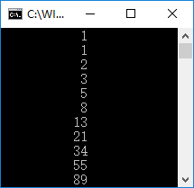
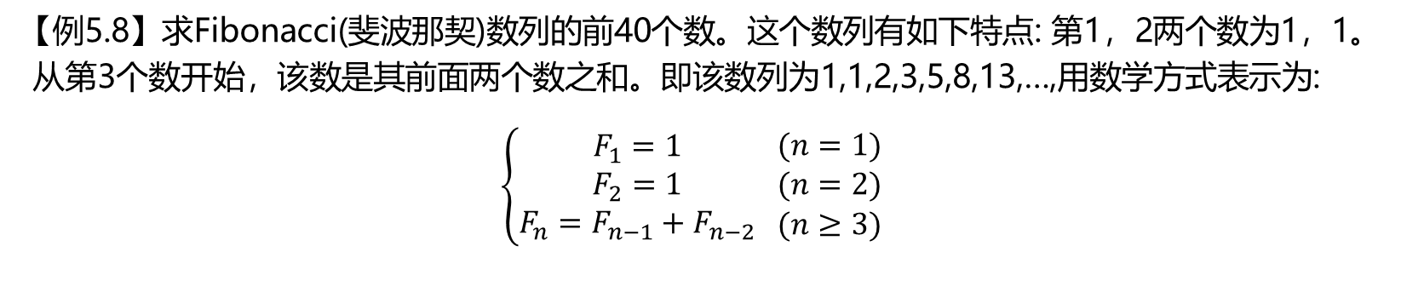
循环程序举例
【例5.8】求Fibonacci(斐波那契)数列的前40个数。这个数列有如下特点: 第1，2两个数为1，1。从第3个数开始，该数是其前面两个数之和。即该数列为1,1,2,3,5,8,13,…,用数学方式表示为:
$$\left\{\begin{matrix}F_{1}=1 \\ F_{2}=1 \\ F_{n}=F_{n−1}+F_{n−2}\end{matrix} \begin{matrix}(n=1) \\ (n=2) \\ (n≥3)\end{matrix}\right.$$

Slide 21
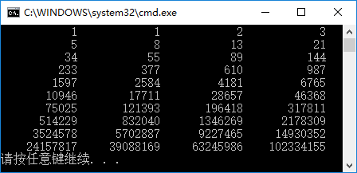

循环程序举例
【例5.8】求Fibonacci(斐波那契)数列的前40个数。
f1=1, f2=1
输出f1, f2
for i=1 to 38
 | f3=f1+f2
 | 输出f3
 | f1=f2
 | f2=f3
#include <stdio.h>
int main()
{
int f1=1,f2=1,f3;
int i;
printf("%12d\n%12d\n",f1,f2);
for(i=1; i<=38; i++)
{
f3=f1+f2;
printf("%12d\n",f3);
f1=f2;
f2=f3;
}
return 0;
}
f1=1, f2=1
for i=1 to 20
 | 输出f1, f2
 | f1=f1+f2 f2=f2+f1
#include <stdio.h>
int main()
{
int f1=1,f2=1;
int i;
for(i=1; i<=20; i++) //每个循环输出2个月的数据，故只需循环20次
{
printf("%12d %12d ",f1,f2); //输出已知的两个月的兔子数
if(i%2==0) printf("\n");
f1=f1+f2; //计算出下一个月的兔子数，并存放在f1中
f2=f2+f1; //计算出下两个月的兔子数，并存放在f2中
}
return 0;
}
$$⋮$$

Slide 22
循环程序举例
【例5.9】输入一个大于3的整数n，判定它是否为素数(prime，又称质数)。
i=2 to n-1
输入n
i=i+1
n被i整除
素数？

Slide 23

循环程序举例
【例5.9】输入一个大于3的整数n，判定它是否为素数(prime，又称质数)。
#include <stdio.h>
int main()
{ int n,i;
printf("please enter a integer number,n=?");
scanf("%d",&n);
for (i=2;i<n;i++)
if(n%i==0) break;
if(i<n) printf("%d is not a prime number.\n",n);
else printf("%d is a prime number.\n",n);
return 0;
}
 | 输入n
 | i=2
 | for i=2 to n-1
 | 是 |  | 否
 | 执行break结束循环
 | i=i+1
是 |  | 否
输出n不是素数 |  | 输出n是素数
n被i整除
i<n
若n能被2～(n-1)之间的一个整数整除，则执行break语句，提前结束循环，流程跳转到循环体之外。此时i<n。如果n不能被2～(n-1)之间任何的一个整数整除，则不会执行break语句，循环变量i一直变化到等于n，然后由第1个判断框判定“i<n”条件不成立，从而结束循环。这种正常结束的循环，其循环变量的值必然大于事先指定的循环变量终值(本例中循环变量终值为n-1)。
因此，只要在循环结束后检查循环变量i的值，就能判定循环是提前结束还是正常结束的。从而判定n是否为素数。
希望读者理解和掌握这一方法，以后会常用到。

Slide 24

循环程序举例
【例5.9】输入一个大于3的整数n，判定它是否为素数(prime，又称质数)。
#include <stdio.h>
int main()
{ int n,i;
printf("please enter a integer number,n=?");
scanf("%d",&n);
for (i=2;i<n;i++)
if(n%i==0) break;
if(i<n) printf("%d is not a prime number.\n",n);
else printf("%d is a prime number.\n",n);
return 0;
}
程序改进：
其实n不必被2～(n-1)范围内的各整数去除，只须将n被2～$\sqrt{n}$之间的整数除即可。因为n的每一对因子，必然有一个小于n,另一个大于n。
#include <stdio.h>
#include <math.h>
int main()
{ int n,i,k;
printf("please enter a integer number,n=?");
scanf("%d",&n);
k=sqrt(n);
for (i=2;i<=k;i++)
if(n%i==0) break;
if(i<=k) printf("%d is not a prime number.\n",n);
else printf("%d is a prime number.\n",n);
return 0;
}

Slide 25
循环程序举例
【例5.9】输入一个大于3的整数n，判定它是否为素数(prime，又称质数)。
其他求素数方法
for(t=1,i=2; i<=(int)sqrt(n); i++)
if(n%i==0){
t=0;
break;
}
if(t)
printf("%d is prime.\n",n);
for(t=1,i=2; i<=(int)sqrt(n); i++) //先定义t为int型，t作为标志变量
if(n%i==0)
t=0; //t=0表示n能被i整除，n不是素数
if(t) //如果t=1表示n是素数
printf("%d is prime.\n",n);
for(t=1,i=2; i<=sqrt(n) && t; i++)
if(n%i==0)
t=0;
if(t)
printf("%d is prime.\n",n);

Slide 26
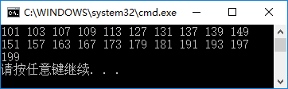
循环程序举例
【例5.10】求100～200间的全部素数。
#include<stdio.h>
#include<math.h>
int main()
{ int n,k,i,m=0;
for(n=101;n<=200;n=n+2) //n从100变化到200，对每个奇数n进行判定
{ k=sqrt(n);
for(i=2;i<=k;i++)
if(n%i==0) break; //如果n被i整除，终止内循环，此时i<k+1
if(i>=k+1) //若i>=k+1，表示n未曾被整除
{ printf("%d ",n); //应确定n是素数
m=m+1; //m用来控制换行，一行内输出10个素数
}
if(m%10==0) printf("\n"); //m累计到10的倍数，换行
}
printf ("\n");
return 0;
}

Slide 27

循环程序举例
【例5.11】译密码。为使电文保密，往往按一定规律将其转换成密码，收报人再按约定的规律将其译回原文。例如，可以按以下规律将电文变成密码:将字母A变成字母E，a变成e，即变成其后的第4个字母，W变成A，X变成B，Y变成C，Z变成D。
解题思路:
(1) 判断哪些字符不需要改变，哪些字符需要改变。
(2)通过改变字符c的ASCII值的方式将其变为指定的字母。'A'~'V'或'a'~'v' ：c=c+4；'W'~'Z'或'w'~'z' ：c=c-22。
#include <stdio.h>
int main()
{ char c;
c=getchar(); //输入一个字符给字符变量c
while(c!='\n') //检查c的值是否为换行符'\n'
{ if((c>='a' && c<='z') || (c>='A' && c<='Z')) //c如果是字母
{ if(c>='W' && c<='Z' || c>='w' && c<='z') c=c-22;
//如果是26个字母中最后4个字母之一就使c-22
else c=c+4; //如果是前面22个字母之一，就使c加4，即变成其后第4个字母
}
printf("%c",c); //输出已改变的字符
c=getchar(); //再输入下一个字符给字符变量c
}
printf("\n");
return 0;
}
输入一个字符给c
当c不是换行符
 | 是 |  | 否
 | 是 | 否
 | c=c-22 | c=c+4
 | 输出c的字符值
 | 输入一个字符给c
while((c=getchar()!='\n')
c是字母
c在'W'~'Z'或'w'~'z'间
c=c+4 //只要是字母，都先加4
//如果是26个字母中最后4个字母之一， c值变为对应的最前面的4个字母
if(c>'Z' && c<='Z'+4 || c>'z' && c<='z'+4) c=c-26;

Slide 28
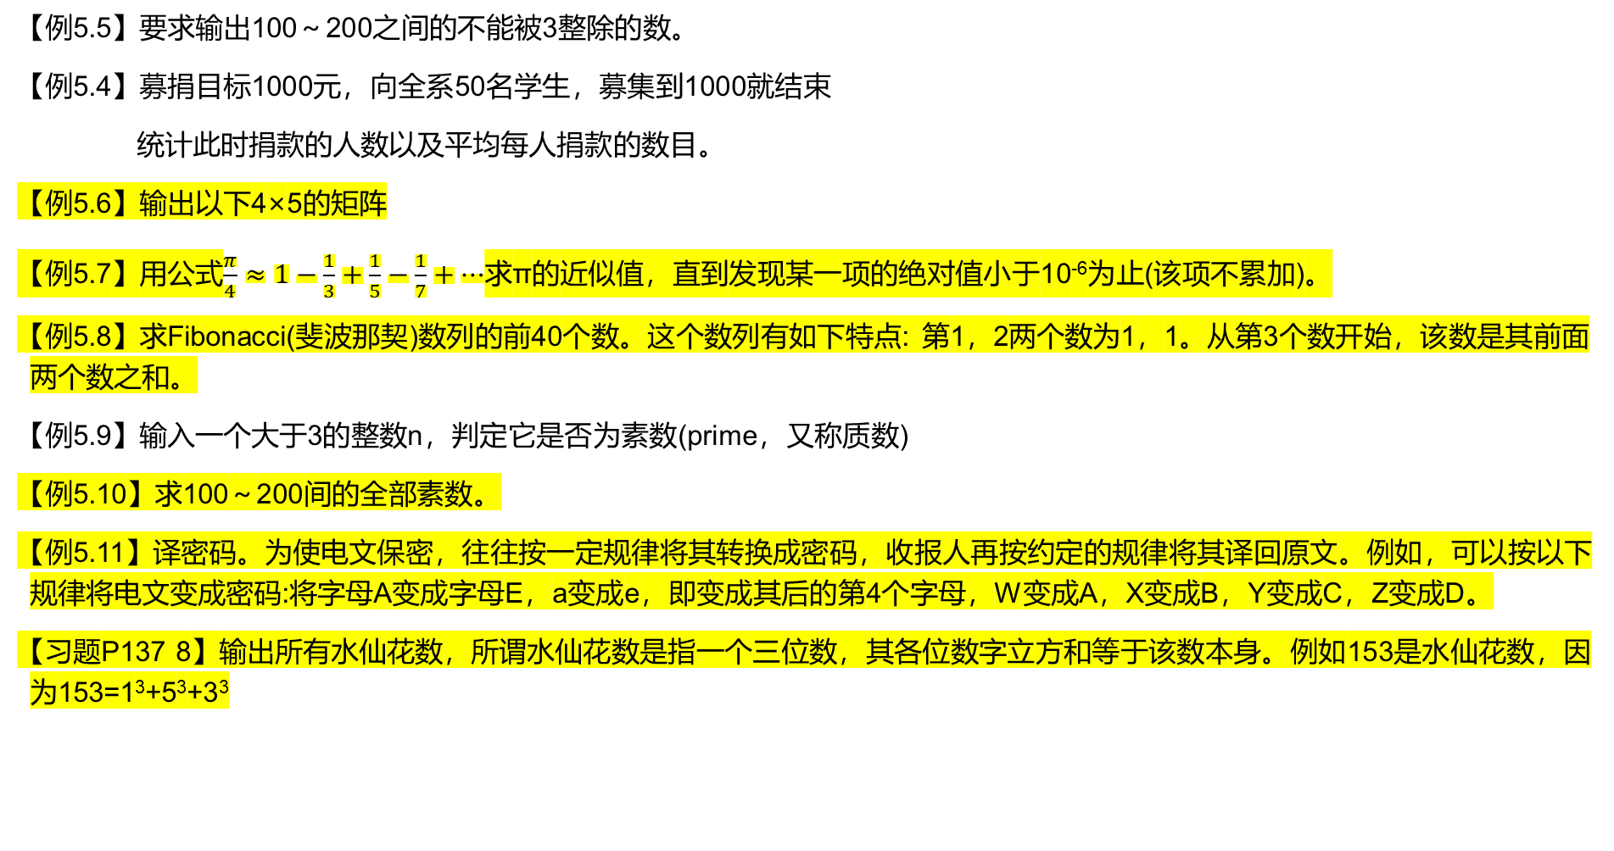
循环程序举例，高亮为作业
【例5.5】要求输出100～200之间的不能被3整除的数。
【例5.4】募捐目标1000元，向全系50名学生，募集到1000就结束
统计此时捐款的人数以及平均每人捐款的数目。
【例5.6】输出以下4×5的矩阵
【例5.7】用公式$\frac{π}{4}≈1−\frac{1}{3}+\frac{1}{5}−\frac{1}{7}+⋯$求π的近似值，直到发现某一项的绝对值小于10⁻⁶为止(该项不累加)。
【例5.8】求Fibonacci(斐波那契)数列的前40个数。这个数列有如下特点: 第1，2两个数为1，1。从第3个数开始，该数是其前面两个数之和。
【例5.9】输入一个大于3的整数n，判定它是否为素数(prime，又称质数)
【例5.10】求100～200间的全部素数。
【例5.11】译密码。为使电文保密，往往按一定规律将其转换成密码，收报人再按约定的规律将其译回原文。例如，可以按以下规律将电文变成密码:将字母A变成字母E，a变成e，即变成其后的第4个字母，W变成A，X变成B，Y变成C，Z变成D。
【习题P137 8】输出所有水仙花数，所谓水仙花数是指一个三位数，其各位数字立方和等于该数本身。例如153是水仙花数，因为153=1³+5³+3³
1 2 3 4 5
2 4 6 8 10
3 6 9 12 15
4 8 12 16 20

Slide 29
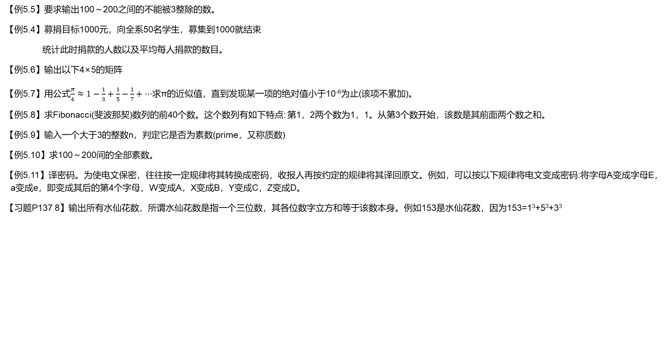
循环程序举例，高亮为作业
【例5.5】要求输出100～200之间的不能被3整除的数。
【例5.4】募捐目标1000元，向全系50名学生，募集到1000就结束
统计此时捐款的人数以及平均每人捐款的数目。
【例5.6】输出以下4×5的矩阵
【例5.7】用公式$\frac{π}{4}≈1−\frac{1}{3}+\frac{1}{5}−\frac{1}{7}+⋯$求π的近似值，直到发现某一项的绝对值小于10⁻⁶为止(该项不累加)。
【例5.8】求Fibonacci(斐波那契)数列的前40个数。这个数列有如下特点: 第1，2两个数为1，1。从第3个数开始，该数是其前面两个数之和。
【例5.9】输入一个大于3的整数n，判定它是否为素数(prime，又称质数)
【例5.10】求100～200间的全部素数。
【例5.11】译密码。为使电文保密，往往按一定规律将其转换成密码，收报人再按约定的规律将其译回原文。例如，可以按以下规律将电文变成密码:将字母A变成字母E，a变成e，即变成其后的第4个字母，W变成A，X变成B，Y变成C，Z变成D。
【习题P137 8】输出所有水仙花数，所谓水仙花数是指一个三位数，其各位数字立方和等于该数本身。例如153是水仙花数，因为153=1³+5³+3³
1 2 3 4 5
2 4 6 8 10
3 6 9 12 15
4 8 12 16 20

Slide 30
